Slide 1
Лекція 6-7
АВТОМАТИЗАЦІЯ І ТЕЛЕМЕХАНІЗАЦІЯ СИСТЕМ ЕЛЕКТРОПОСТАЧАННЯ
ПЛАН
ЗАГАЛЬНІ ВІДОМОСТІ
АВТОМАТИЧНЕ ВКЛЮЧЕННЯ РЕЗЕРВУ
АВТОМАТИЧНЕ ПОВТОРНЕ ВКЛЮЧЕННЯ
ПРИЗНАЧЕННЯ І ПРИНЦИПИ ВИКОНАННЯ АВТОМАТИЧНОГО ЧАСТОТНОГО РОЗВАНТАЖЕННЯ
АВТОМАТИЧНЕ РЕГУЛЮВАННЯ НАПРУГИ
КОНТРОЛЬНІ ПИТАННЯ ТА ТЕМИ РЕФЕРАТІВ

Slide 2
  1. ЗАГАЛЬНІ ВІДОМОСТІ
Під автоматизацією енергосистем розуміють упровадження пристроїв і схем, що здійснюють керування режимами (процесами виробництва, передачі і розподілом електроенергії) у нормальних і аварійних умовах. У системах електропостачання промислових підприємств знайшли застосування наступні основні види системної автоматики: автоматичне включення резерву (АВР), автоматичне повторне включення (АПВ), автоматичне регулювання напруги (АРН) і автоматичне частотне розвантаження (АЧР).
Надійність живлення споживачів електричної енергії може бути підвищена за рахунок резервування джерела живлення і живильних ліній. Швидке включення резервного елемента здійснюється пристроями АВР, успішність його дії складає 90 - 95 %.

Slide 3
Багаторічний досвід експлуатації електричних мереж показує, що в більшості випадків на відключених повітряних лініях електропередачі КЗ самоліквідуються. Комплекс автоматики, що забезпечує повторне включення ліній з метою відновлення нормальної роботи мережі, називають пристроєм АПВ. Досвід експлуатації показує, що застосування АПВ виправдане і на кабельних лініях. Зв'язано це з тим, що КЗ можуть відбуватися як у самому кабелі, так і у споживача або на збірних шинах, що входять у зону дії релейного захисту кабельної лінії. Крім того, АПВ відновлює живлення при неправильній дії релейного захисту або відключенні внаслідок перевантаження лінії.
Згідно ПУЕ застосування АПВ обов'язкове на всіх повітряних і змішаних (кабельно-повітряних) лініях напругою до 1000 В і вище. Успішність дії АПВ досить висока й у мережах різної напруги складає 50 - 80%.

Slide 4
Відхилення напруги від номінальної як убік зниження, так і убік підвищення приводить до погіршення умов роботи: зниженню продуктивності механізмів, скороченню терміну служби електроустаткування, браку продукції й ін. Змінити напругу у споживача в загальному випадку можна зміною напруги на шинах генератора, зміною коефіцієнта трансформації силового трансформатора на підстанції підприємства-споживача або зміною режиму компенсації реактивних навантажень, що передаються по ЛЕП. Природно, що зазначені зміни будуть більш ефективні при автоматизації процесу, що і здійснюють пристрої АРН.
Дія АЧР завжди зв'язана із певним народногосподарським збитком, оскільки відключення ліній, що живлять електроенергією промисловим підприємствам, спричиняє недовипуск продукції, появу браку і т.п. Однак АЧР широко використовуються в енергосистемах, як засіб запобігання значно великих збитків через повний розлад роботи енергосистеми, якщо не будуть прийняті термінові заходи для ліквідації дефіциту активної потужності.
В останні роки в системах електропостачання великих енергоємних підприємств знаходять усе більш широке застосування автоматизовані системи керування електропостачанням (АСКЕ), тобто системи, що здійснюють керування не тільки в аварійних, але й у нормальних режимах.

Slide 5
  2. АВТОМАТИЧНЕ ВКЛЮЧЕННЯ РЕЗЕРВУ
До пристроїв АВР пред'являються наступні основні вимоги:
  пристрої повинні приходити в дію у випадку зникнення напруги на шинах підстанції з будь-якої причини;
  включення резервного джерела повинно здійснюватися відразу ж після відключення робочого джерела з метою зменшення тривалості перерви в живленні споживачів;
  для виключення багаторазових включень резервного джерела на не усунене КЗ дія АВР повинна бути однократною;
  схема АВР не повинна приходити в дію до відключення вимикача робочого джерела;
  повинне передбачатися прискорення дії захисту резервного джерела після АВР.
Пристрої АВР повинні включати резервний елемент при цілком визначених умовах. Точність вибору пускових параметрів АВР багато в чому визначає успішність дії автоматики і простоту схем.

Slide 6
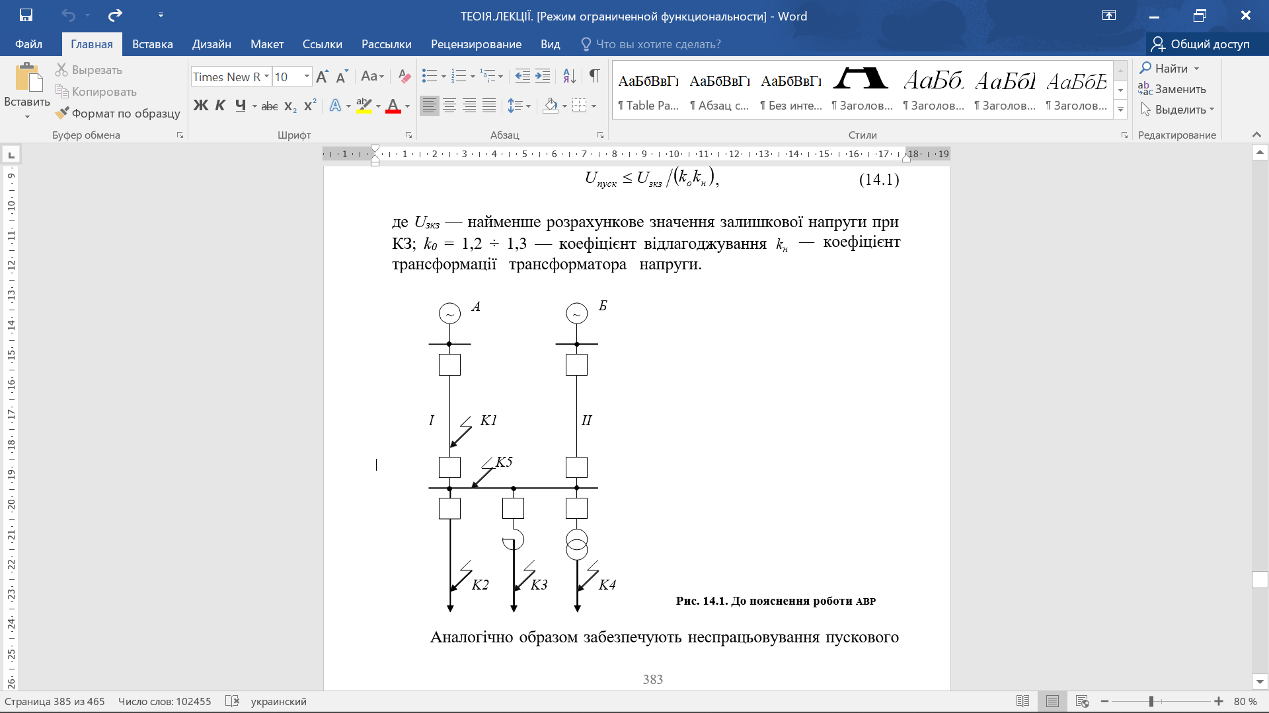
Нехай на схемі рис. лінія I є робочою, а лінія II — резервною. Виходячи з призначення, пристрій АВР повинен приходити в дію тільки в аварійних випадках на робочій лінії. Однак для цього потрібно мати досить вибіркові пускові органи, які б чітко фіксували місце аварії.
Можливий інший підхід до вибору пускових параметрів схеми АВР. Пристрій приходить у дію при аварії не тільки на робочій лінії, але і при аваріях в інших точках схеми електропостачання. Якщо аварія відбувається поза робочою лінією, схема блокується і перехід на резервну лінію не відбувається. Перевагою такого підходу є простота пускових органів пристроїв АВР, у якості яких широко застосовуються реле мінімальної напруги, що реагують на зниження напруги в аварійних режимах.

Slide 7
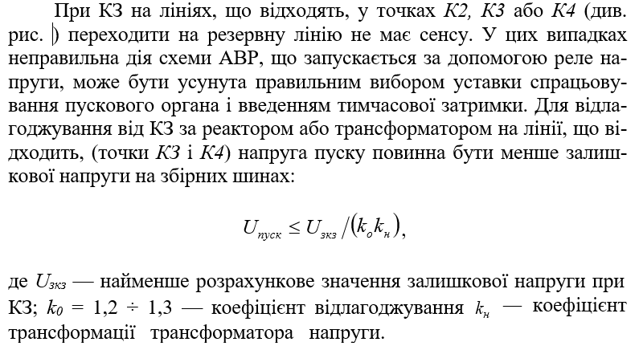

Slide 8
  3. АВТОМАТИЧНЕ ПОВТОРНЕ ВКЛЮЧЕННЯ
Пристрої АПВ можуть бути однократної і багатократної дії. З багатократних АПВ звичайно використовуються двократні та трьохкратні АПВ, як правило, на лініях з однобічним живленням. Успішність дії другого циклу АПВ складає близько 15 %, а третього – 1,5¸3,0 %. Найбільше поширення одержало АПВ однократної дії. Подача імпульсу на включення вимикача при однократному АПВ здійснюється з затримкою в 0,3¸0,5 с. Час другої затримки при дворазово- му АПВ складає 10¸15 с, у випадку триразового АПВ час третьої паузи – до 60¸120 с.
Застосовувані схеми АПВ у залежності від конкретних умов можуть істотно відрізнятися одна від одної, однак усі вони повинні задовольняти наступним основним вимогам:
  приходити в дію при аварійному відключенні вимикача, що знаходиться в роботі;
  не приходити в дію при оперативному відключенні вимикача персоналом, а також у випадках, коли вимикач відключається релей- ним захистом відразу ж після його включення персоналом, тобто при включенні на стійке КЗ;
  забезпечити задану кратність і мінімально можливий час дії;
  автоматично підготовляти вимикач, на котрий діє пристрій, до нової дії після його включення.

Slide 9
До розрахункових параметрів пристроїв АПВ відносяться витримка часу на повторне включення вимикача і час автоматичного повернення АПВ у вихідне положення. Витримка часу АПВ визначається виходячи з наступних умов.
    Витримка часу повинна бути більше часу готовності привода вимикача t_{гп}
t1АПВ ≥ tгп + tзап ,
де t_{зап} = 0,3 ÷ 0,5 з – час запасу, що враховує мінливість і погрішність реле часу, с.
    Витримка часу повинна бути більше часу деіонизації повітря
t_{д},
t1АПВ ≥ tд + tзап .
Остаточно при виборі t_{1АПВ} приймають більше значення з отриманих за виразами (14.6) і (14.7). У деяких випадках для підвищення успішності дії АПВ витримку часу підвищують до 2-3 с.

Slide 10
При виборі витримки часу АПВ ліній із двостороннім живлення необхідно враховувати можливу різницю в часі витримок захистів, що діють на вимикачі на обох кінцях лінії. Якщо припустити, що за- хист лінії з другого кінця має більшу витримку часу (t_{зах2} > t_{зах1}), то витримка часу АПВ на умовному першому кінці лінії визначиться в такий спосіб:
t1АПВI= tзах.2 − tзах.1 + tд (tгп ) + tзап .
Час автоматичного повернення АПВ у вихідне положення вибирається з умови однократності дії. Для цього при повторному включенні на стійке к. з. повернення схеми АПВ у вихідне положення повинне відбуватися після того, як вимикач, повторно включений від АПВ, знову відключиться релейним захистом, що має найбільшу витримку часу:
t2 АПВ ≥ tзах. + tвідкл. + tзап ,
де t_{зах.} — найбільша витримка часу захисту; t_{відкл.} — час відключення вимикача.

Slide 11
  4. ПРИЗНАЧЕННЯ І ПРИНЦИПИ ВИКОНАННЯ АВТОМАТИЧНОГО ЧАСТОТНОГО РОЗВАНТАЖЕННЯ
Сталий режим енергосистеми характеризується балансом потужностей, тобто сумарна потужність генерації дорівнює навантаженню енергосистеми, включаючи і втрати в мережі:
Р_{г} = Р_{н}
У нормальному режимі роботи енергосистеми баланс потужностей зберігається при номінальній частоті 50 Гц. При порушенні балансу потужностей відбувається зміна частоти системи. Якщо Р_{г} < Р_{н}, то частота зменшується, а у випадку Р_{г} > Р_{н} - збільшується.
Поки в енергосистемі є резерв активної потужності системи регулювання частоти і потужності підтримують заданий рівень частоти. Дефіцит активної потужності, викликаний відключенням частини генераторів або включенням нових споживачів, спричиняє зниження частоти в енергосистемі. Невелике зниження частоти, на декілька десятих часток герца, не представляє небезпеки для нормальної роботи енергосистеми, хоча і приводить до погіршення економічних показників. Зниження ж частоти більш ніж на 1-2 Гц становить серйозну небезпеку і може привести до повного розладу роботи енергосистеми.

Slide 12
Аварійне зниження частоти в енергосистемі, викликане раптовим виникненням значного дефіциту активної потужності, протікає дуже швидко, протягом декількох секунд. Черговий персонал не встигає прийняти яких-небудь мір, тому ліквідація аварійного режиму повинна покладатися на пристрої автоматики. При відсутності обертового резерву потужності єдино можливим способом відновлення частоти є відключення частини найменш відповідальних споживачів. Це здійснюється за допомогою спеціальних пристроїв – автоматів частотного розвантаження (АЧР), що спрацьовують при небезпечному зниженні частоти.
Пристрої АЧР повинні встановлюватися там, де можливе виникнення значного дефіциту активної потужності у всій енергосистемі або окремих її районах, а потужність споживачів, що відключаються при спрацьовуванні АЧР, повинна бути достатньої для запобігання зниження частоти, що загрожує порушенням роботи механізмів власних потреб електростанцій, що може викликати лавину частоти. Виконувати пристрої АЧР потрібно з таким розрахунком, щоб цілком виключити можливість короткочасного зменшення частоти нижче 45 Гц, а час робіт з частотою нижче 47 Гц не перевищував 20 с, а з частотою 48,5 Гц – 60 с.

Slide 13
У ізольовано працюючій енергосистемі для зменшення аварій- них відключень споживачів слід "витягати" частоту хоча б до рівня 49-49,5 Гц, сподіваючись, що подальше підвищення частоти може бути забезпечено диспетчером енергосистеми мобілізацією наявних резервів. В енергосистемі, що відокремилася від енергооб’єднання, вар- то піднімати частоту до рівня 50 Гц, розраховуючи на ресинхронізацію з енергооб’єднанням. Після відновлення паралельної роботи з об'єднанням надійде допомога по лінії зв'язку і відключені споживачі можуть бути знову включені.
Звичайно призначають кілька черг розвантаження, забезпечуючи "витягування" частоти до номінальної при всіляких аварійних ситуаціях. Існує два способи призначення черг аварійного розвантаження:
розвантаження селективними чергами;
розвантаження з великим числом черг.

Slide 14
При розвантаженні селективними чергами призначаються при- ведені в таблиці уставки розвантаження по частоті, потужність черги, що відключається, і витримка часу.
Розвантаження по частоті селективними чергами
Номер черги | f_{сер}, Гц | Рвідкл, % | t, з
I | 48,0 | 4,0 | 0,3-0,5
II | 47,5 | 5,0 | 0,3-0,5
III | 47,0 | 6,0 | 0,3-0,5
IV | 46,5 | 7,0 | 0,3-0,5
V | 46,0 | 8,0 | 0,3-0,5
Додаткова | 47,0 | 4 | 20-30
Уставка спрацьовування по частоті суміжних черг відрізняється на 0,5 Гц. Ця величина обрана з умови забезпечення селективної дії черг, а сама уставка задається за допомогою реле частоти, у якого погрішність спрацьовування близько ±0,15 Гц. Отже, селективна дія черг необхідно розраховувати на подвійну погрішність реле плюс де- який запас, у результаті виходить 0,5 Гц.
Потужність споживачів кожної черги АЧР вибирається з умови підйому частоти до 49,0-49,5 Гц. Прийнята невелика витримка часу
при дії черг АЧР, рівна 0,3-0,5 с, дозволяє усунути помилкову дію че- рез неправильне спрацьовування реле частоти при різких змінах напруги в момент аварії.

Slide 15
В основу схем частотного розвантаження покладені реле часто-ти, що фіксують зниження частоти, реле часу і проміжне реле. Найбільш проста схема АЧР, що забезпечує відключення однієї черги споживачів із забороною дії АПВ, представлена на рис. При зниженні частоти до значення спрацьовування реле частоти (на схемі не показано) замикає свої контакт КF і запускає реле часу КТ. З заданою витримкою часу проміжне реле KS подає сигнал на відключення
споживачів і на заборону дії АПВ.
Схема АЧР

Slide 16
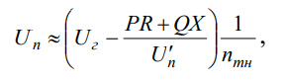
6. АВТОМАТИЧНЕ РЕГУЛЮВАННЯ НАПРУГИ
Відомо, що відхилення напруги від нормального значення убік зниження або підвищення приводить до погіршення умов роботи,
зниженню продуктивності механізмів, скороченню терміну служби електроустаткування, браку продукції і т.п. Напруга на шинах вищої напруги прийомної підстанції визначається за виразом
де U_{г} - напруга на шинах генераторів; R, Х - активний і реактивний опори живильної лінії і трансформатора; P, Q - активна і реактивна потужності, передані на шини підстанції; n_{тн} - коефіцієнт трансформації силового трансформатора.
Регулювати напругу у споживача, як видно з виразу , можна такими способами: 1) зміною напруги на шинах джерела; 2) зміною коефіцієнта трансформації силового трансформатора; 3) зміною реактивної потужності Q, переданої по лінії, що може здійснюватися регулюванням порушення синхронних компенсаторів або електродвигунів, а також зміною сумарної потужності конденсаторів, установлених на підстанції. Автоматично регулювати напругу безпосередньо у споживача (приймальня підстанція) можна, використовуючи другий і третій із зазначених вище способів.

Slide 17
КОНТРОЛЬНІ ПИТАННЯ
Перелічіть основні види системної автоматики, що застосовуються в системах електро- постачання промислових підприємств.
Призначення та основні вимоги до пристроїв АВР.
Що служить пусковим органом АВР?
Як вибирають час спрацьовування пристрою АВР?
Призначення та класифікація пристроїв АПВ.
Як забезпечується одноразовість дії АПВ?
У чому суть прискорення дії захисту при АПВ?
У чому суть частотного розвантаження?
Які вимоги пред'являються до пристрою АПВ?
Для чого та у яких випадках застосовується АЧР?
Що таке самозапуск електродвигунів? Для чого він потрібний?
У яких випадках застосування самозапуску електродвигунів неможливо?

